Slide 1
APT SURFER
김영빈
01
프로젝트 개요
02
개발 일정
03
화면 설계
04
프로세스 설계서

Slide 2
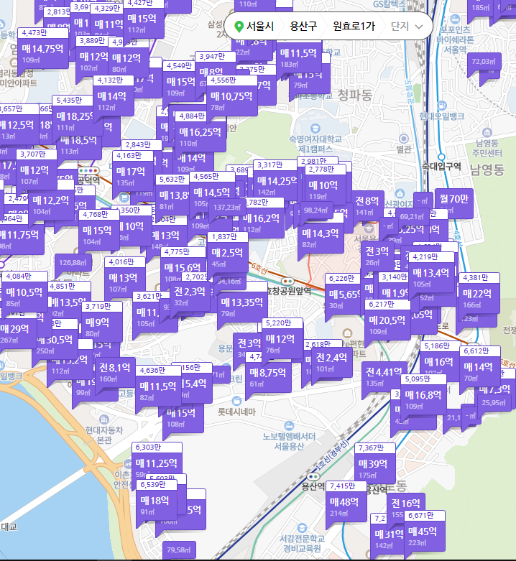
1.1. 추진배경
최근 부동산 하락을 전망하는 전문가들이 많습니다. 그렇기 때문에 우리는 지금 부동산에 관심을 가져야 할 때라고 생각합니다. 하지만 진입장벽이 높기에 추진하였습니다.

Slide 3
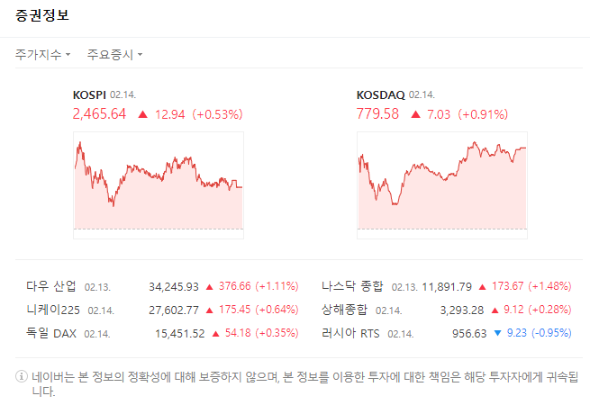
1.2. 목적, 목표
위기는 기회다.
그만큼 관심을 많이 가져야 기회를 잡을 수 있습니다. 그래서 주식차트처럼 쉽게 거래 동향을 알고 싶어서 만들게 되었습니다.

Slide 4
2. 개발 일정
구분 |  |  | 2월 |  |  |  |  |  |  |  |  |  |  |  |  |  |  |  |  | 3월
Lv.1 | Lv.2 |  | 6일 | 7일 | 8일 | 9일 | 10일 | 11일 | 12일 | 13일 |  | 14일 | 15일 |  | 27일 |  | 28일 |  | 1일 |  | 2일 |  | 3일 | 4일 | 5일
기획 | 프로젝트 기획 | 계획 | 2/6~2/7
 |  | 실제 | 2/6~2/7
구현 | 홈 | 계획 |  |  | 2/8~2/9
 |  | 실제 |  |  | 2/8~2/9
 | 메인 | 계획 |  |  |  |  | 2/10~2/11
 |  | 실제 |  |  |  |  | 2/10~2/11
 | 콘텐츠 | 계획 |  |  |  |  |  |  | 2/12~2/13
 |  | 실제 |  |  |  |  |  |  | 2/12~2/13
 | 웹뷰 | 계획 |  |  |  |  |  |  |  |  |  | 2/14~2/15
 |  | 실제 |  |  |  |  |  |  |  |  |  | 2/14~2/15
 | 전자정부 버전 셋팅 | 계획 |  |  |  |  |  |  |  |  |  |  |  |  |  | 2/27~3/1
 |  | 실제 |  |  |  |  |  |  |  |  |  |  |  |  |  | 2/27~3/3
 | 전자정부 코드 변경 | 계획 |  |  |  |  |  |  |  |  |  |  |  |  |  |  |  |  |  |  |  |  |  | 3/4~3/5
 |  | 실제 |  |  |  |  |  |  |  |  |  |  |  |  |  |  |  |  |  |  |  |  |  | 3/4~3/5

Slide 5
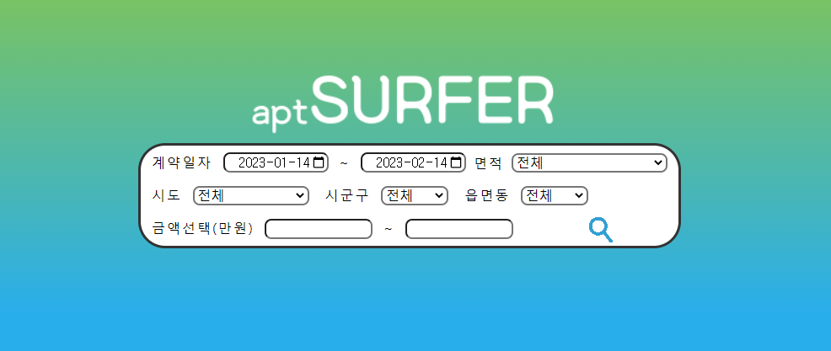
3. 화면 설계
3.1. 홈

Slide 6
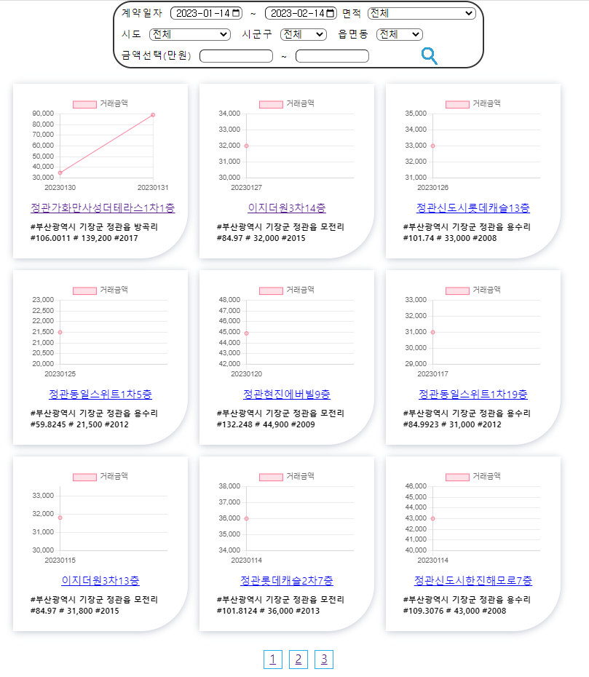
3. 화면 설계
3.2.메인

Slide 7
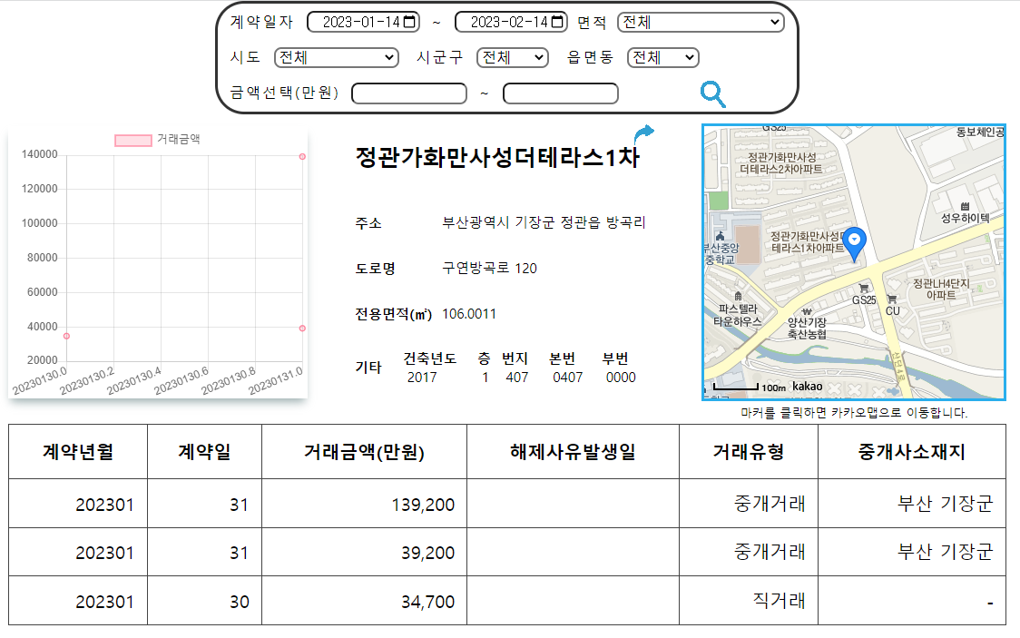
3. 화면 설계
3.3. 컨텐츠

Slide 8
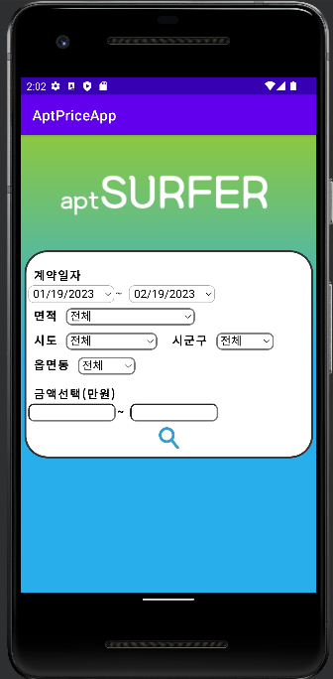
3. 화면 설계
3.4. 웹뷰 홈

Slide 9
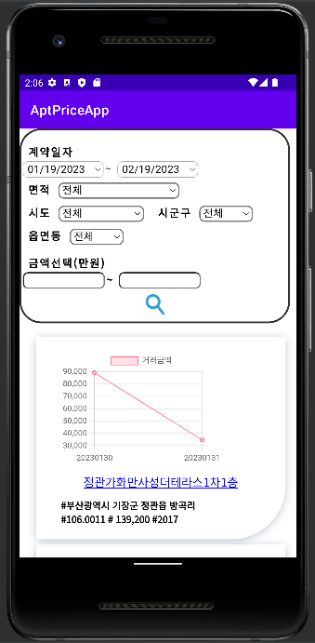
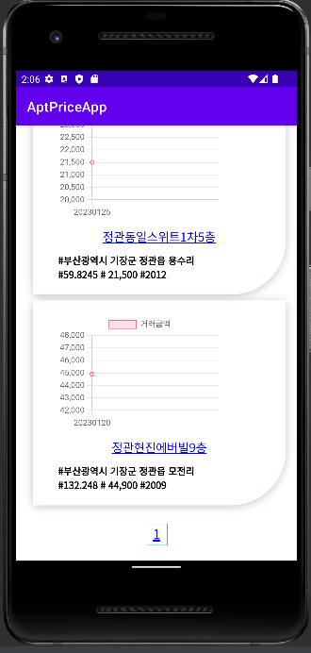
3. 화면 설계
3.5. 웹뷰 메인

Slide 10
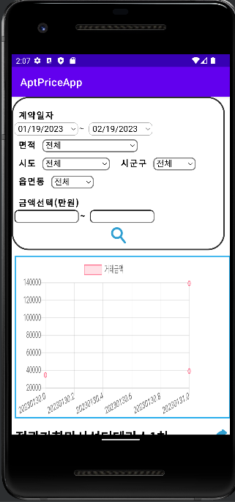
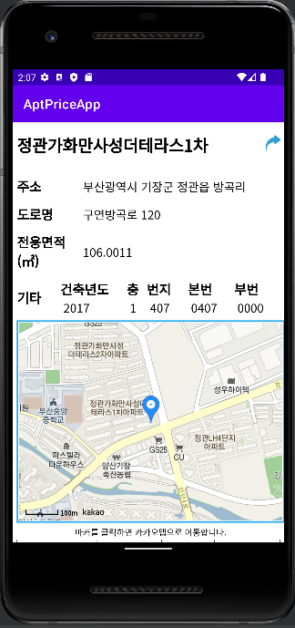
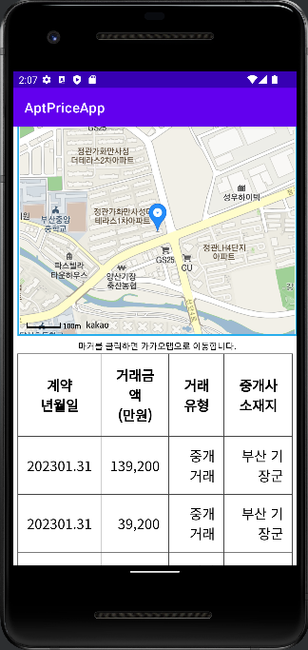
3. 화면 설계
3.5. 웹뷰 컨텐츠

Slide 11
깃허브 주소
https://github.com/yeongbhinkim/aptPrice

